Slide 1
Détection automatique d’envoi de spam via le sujet et un filtre bayésien
L’UVSQ depuis le passage du mail sur PARTAGE ne peut plus compter sur les restrictions d’envois mises en places sur les serveurs ( restrictions au volume de destinataires par 24h ). Les spammeurs s’adaptent ; Utilisation de comptes piratés multiples , limitation de volume par tranches, changement de source ips (>nn), envois géo localisés (FR,EU), encodage UTF8 des sujets multilingues multi-caractères.
Lors de la dernière détection, le spammeur envoyait (>nnnn) spam par jours sans détection depuis 2 mois.
La multitude des sujets envoyés (>3000 différents), et l’opportunité de cette présentation permets de concrétiser l’idée d’un filtre de détection de spam basé sur les sujets , avec un filtre bayesien.
Un quoi ?
Comment commencer ?
Premiers jets, affinage, réapprentissage
Quelques chiffres
Bilan, évolution, adaptation à d’autres thèmes
Questions ?
Notes:
Un quoi => montrer la page 2, le code basique de la librairie, qui enverra les curieux directement sur le git.
Comment commencer, le test basique de la documentation, puis 1:extraction d’un corpus Ham/Spam 2:Ecriture du programme pour créer les dbs, 3:Lecture stdin et output du classifier.
Premiers Jets :
- le corpus Ham, n’est jamais complet.
- le corpus Spam non plus.
- la taille et la fréquence des mots est importante. Attention a ne pas pourrir la db !
- affiner, c’est aussi donner la classe défaut (Ham), et mettre des gardes fous ( 4 lettre minimum ), une bonne extraction des items.
- le réapprentissage est fastidieux mais très rapide.
- rajouter une option permettant de montrer le score de chaque mot.
Quels chiffres :
- 241k sujet pour le mois de mai, 58k Spam trouvés !! ( 24 % ) ! - après 4 réapprentissages de Ham, plus de détection de faux positifs.
Mois de mai :
01 [ 2]: +
02 [ 52]: +
03 [ 105]: ++
04 [ 163]: +++
05 [ 186]: +++
06 [ 121]: ++
07 [ 217]: ++++
08 [ 163]: +++
09 [ 62]: +
10 [ 914]: +++++++++++++
11 [1340]: +++++++++++++++++++
12 [1647]: ++++++++++++++++++++++++
13 [ 896]: +++++++++++++
14 [1120]: ++++++++++++++++
15 [1001]: ++++++++++++++
16 [1344]: +++++++++++++++++++
17 [2690]: ++++++++++++++++++++++++++++++++++++++
18 [3667]: ++++++++++++++++++++++++++++++++++++++++++++++++++++
19 [3830]: ++++++++++++++++++++++++++++++++++++++++++++++++++++++
20 [4296]: ++++++++++++++++++++++++++++++++++++++++++++++++++++++++++++
21 [3499]: +++++++++++++++++++++++++++++++++++++++++++++++++
22 [3764]: +++++++++++++++++++++++++++++++++++++++++++++++++++++
23 [ 312]: +++++
24 [ 885]: +++++++++++++
25 [1807]: ++++++++++++++++++++++++++
26 [2221]: ++++++++++++++++++++++++++++++++
27 [2313]: +++++++++++++++++++++++++++++++++
28 [2381]: ++++++++++++++++++++++++++++++++++
29 [2402]: ++++++++++++++++++++++++++++++++++
30 [1756]: +++++++++++++++++++++++++
31 [2363]: ++++++++++++++++++++++++++++++++++
==== 34 values Min : 2 - Avg : 1532 - Max : 4296 ==== ⏎
test 2023/077/10 : Sur l’ensemble des sujets hors ceux marqués zimbra-spam-report|REJECT|Spam|SPAM|\[PUB\] :
1126033 Ham
337775 Spam
lorraine# bc –l
>>> 1126033+337775
1463808
>>> 337775/1463808
.23075089082721231199
Bilan :
A voir si la détection est efficace dans les semaines a venir. Peut-on l’adapter a d’autre sources ( Equipements réseaux, logs apache … ?

Slide 2
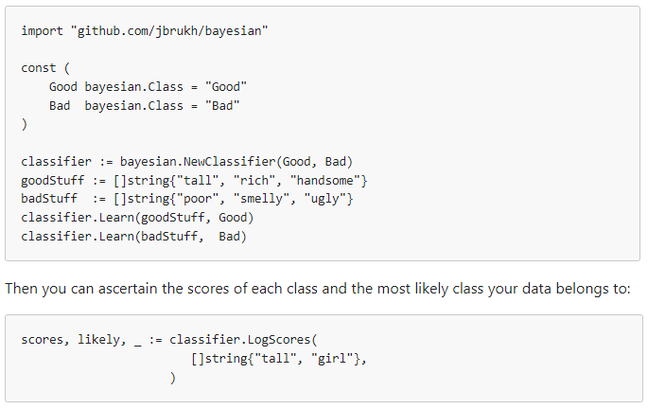
Le code
https://github.com/thc2cat/subayes

